Slide 1
一般task为白框，buff为黄框且可以考虑做闪烁特效
有的buff有对应图标，有的buff用 ？代表（尤其是整活的buff）

Slide 2


Slide 3

?

Slide 4


Slide 5


Slide 6


Slide 7


Slide 8



Slide 9



Slide 10
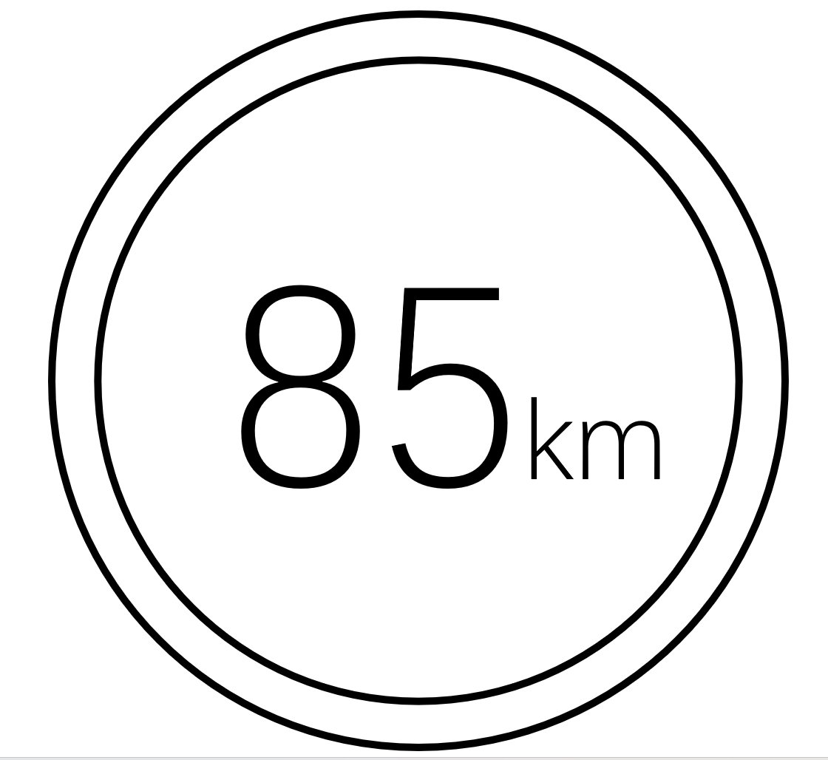
85km

Slide 11

Qt

Slide 12

AI

Slide 13


Slide 14


Slide 15
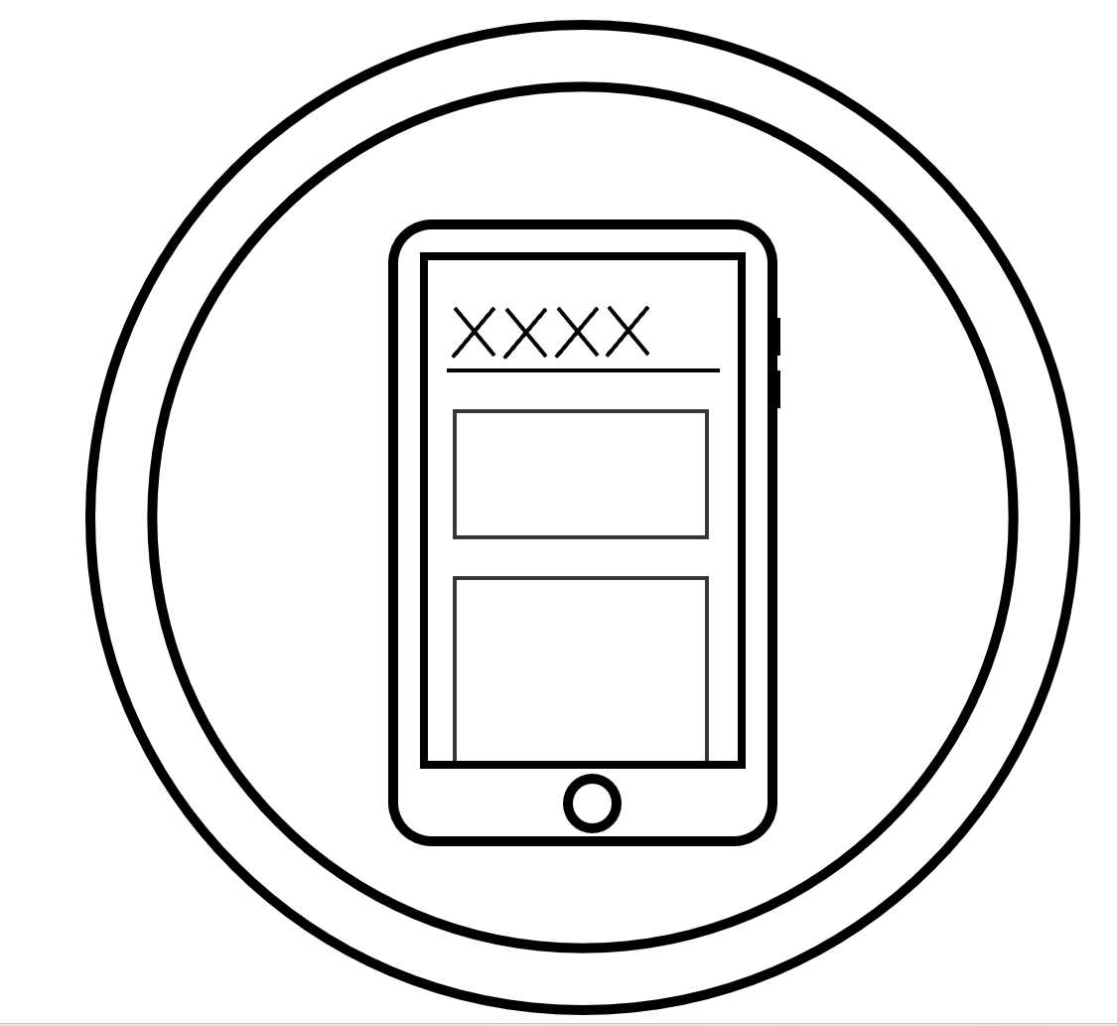

Slide 16



Slide 17



